Slide 1
INDEX
인덱스의 개념
인덱스 관리

Slide 2
인덱스의 개념
인덱스 란?
인덱스의 종류

Slide 3
1. 인덱스 란? (1/2)
테이블 행의 특정 값(ROWID)와 특정 칼럼의 정렬된 값을 결합하여 목록화한 것
이러한 구조를 이용해 특정 행 또는 특정 세트를 빠르게 접근하기 위한 것
대표적으로 트리 형식, 비트맵, 스피어럴 방식
- 트리 형식 : 가장 기본이 되는 인덱스
- 비트맵 : 비트맵 인덱스
- 스피어럴 : 지리 좌표(지도관련)에서 사용되는 인덱스

Slide 4
1. 인덱스 란? (2/2)
인덱스 생성 기준
- 인덱스를 생성하여야 하는 경우
1. SQL문에서 칼럼이 WHERE 절 또는 JOIN의 조건에서
자주 사용
2. 칼럼에 광범위한 값이 포함
3. 칼럼에 많은 수의 NULL 값을 포함
4. 대형 테이블이고 대부분의 질의가 10~15% 이하로
읽어들 일 것으로 예상
- 인덱스를 생성하지 말아야 하는 경우
1. 테이블에 자료의 양(행의 수)이 적을 때
2. 칼럼이 WHERE 조건으로 자주 사용되지 않을 때
3. 질의 대부분이 10~15% 이상 읽어 들일 것으로 예상
4. 테이블이 자주 삽입, 수정, 삭제될 때

Slide 5
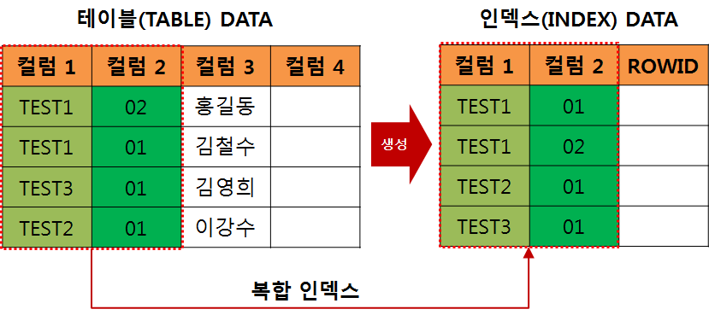
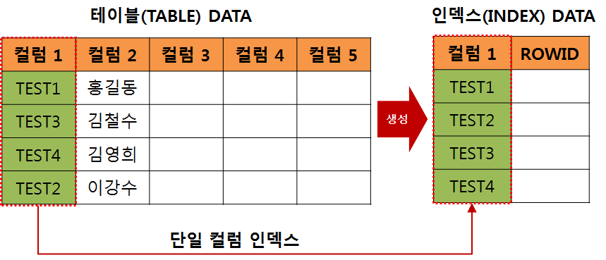
2. 인덱스의 종류 – 개념에 따른 분류(1/4)
개념에 따른 분류
- 칼럼의 갯수에 따른 분류
1. 단일 칼럼 인덱스
2. 복합 인덱스 (최대 32개 칼럼 가능)
Notes:
다음은 인덱스의 종류에 대해서 알아보도록 하겠습니다. 인덱스는 개념에 따른 분류로 칼럼의 개수에 따른 분류, 칼럼의 중복 값에 따른 분류, 파티션 유무에 따른 분류, 정렬 형태에 따른 분류로 나눌수 있는데 칼람 개수에 따른 분류 입니다.
한 개의 칼럼으로 이루어진 단일 칼럼 인덱스와 여러 갈럼으로 이루어진 복합인덱스로 구분이 됩니다. 복합 인덱스는 최대 32개 칼럼까지 가능 합니다.

Slide 6
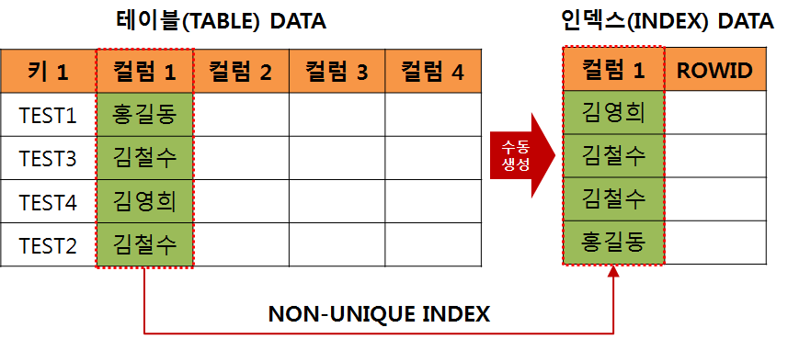
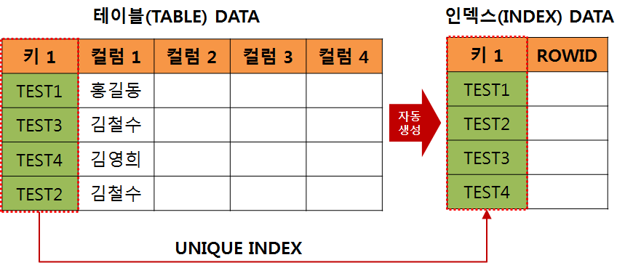
2. 인덱스의 종류 – 개념에 따른 분류(2/4)
개념에 따른 분류
- 칼럼의 중복 값에 따른 분류
1. 유일 인덱스
2. 비유일 인덱스
Notes:
칼럼의 중복값에 따른 분류로 유일 인덱스와 비 유일 인덱스로 나누어 집니다. 유일 인덱스는 칼럼안의 값이 중복이 되지 않는 내용이고 중복이 된다면 비 유일 인덱스 입니다.

Slide 7
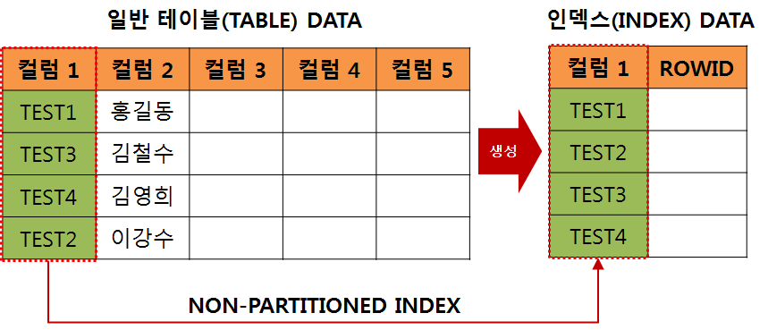
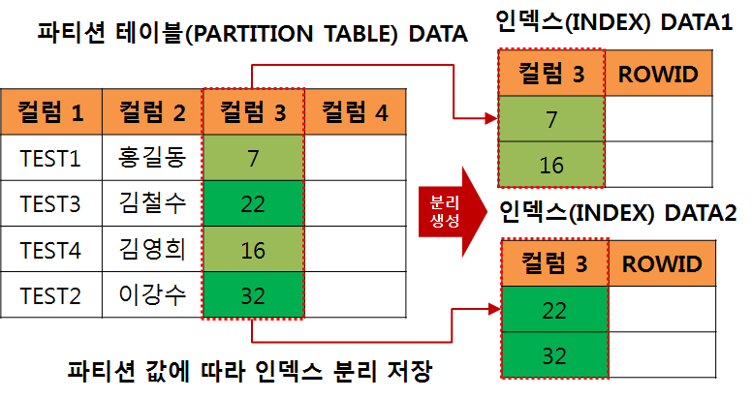
2. 인덱스의 종류 – 개념에 따른 분류(3/4)
개념에 따른 분류
- 파티션 유무에 따른 분류
1. 분할 인덱스 (파티션테이블에서 사용)
2. 비분할 인덱스
Notes:
파티션 유무에 따른 분류로 분할 인덱스 와 비분할 인덱스로 나누어 지는데 분할 인덱스는 파티션 테이블에 적용되는 방법이다. 테이블 분할에 사용되는 파티션 기능을 사용하여 인덱스를 분할한다. 이렇게 분할된 인덱스는 관리하기도 편하고 각 세그먼트를 여러 개의 테이블 스페이스에 나누어 저장하므로 I/O의 경합을 줄이는 효과를 얻을수 있다.

Slide 8
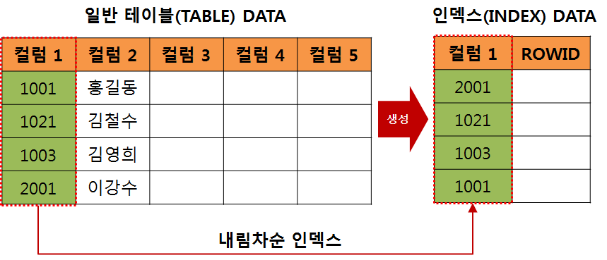

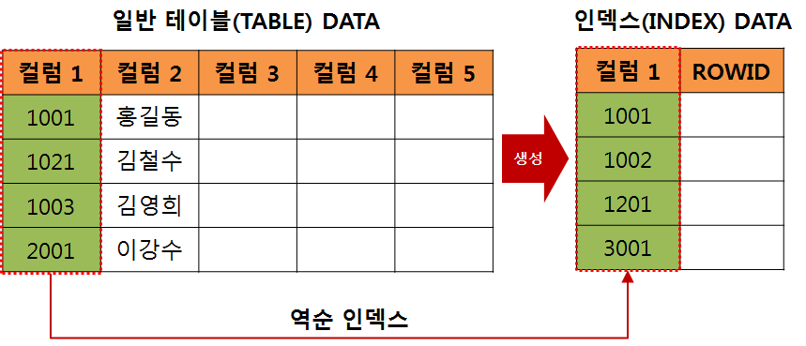
2. 인덱스의 종류 – 개념에 따른 분류(4/4)
개념에 따른 분류
- 정렬 형태에 따른 분류
1. 정상 인덱스
2. 내림차순 인덱스
3. 역방향 인덱스
Notes:
정렬 형태에 따른 분류로 정상 인덱스, 내림차순 인덱스 와 역방향 인덱스로 나누어진다. 일반적인 인덱스는 오름차순으로 정렬이 되는데 내림차순 인덱스는 정렬이 꺼꾸로 이루어진 내용입니다. 역방향 인덱스는 보여지는 내용은 일반 인덱스와 비슷하나 내부적으로는 값을 꺼꾸로 지정하여 인덱싱을 한다. 역방향 인덱스는 주로 연속적인 순번의 삭제가 빈번하게 이루어질때 사용된다.

Slide 9
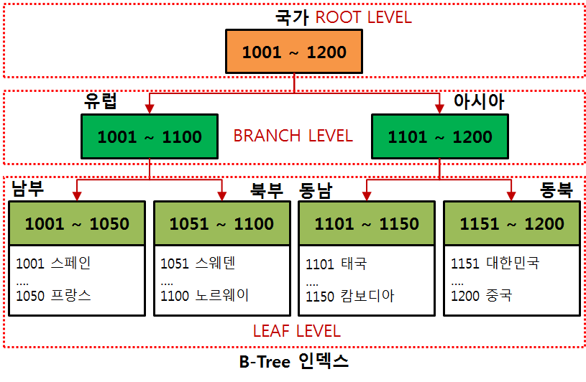
2. 인덱스의 종류 – 구조 형태에 따른 분류(1/4)
인덱스의 구조 형태에 따른 분류
1. B-트리 인덱스
Notes:
구조형태에 따른 분류로 가장기본이 되는 B-트리 인덱스, 비트맵인덱스, 인덱스 조직테이블, 스피어럴 인덱스로 나누어지는데 가장 기본은 B-TREE 인텍스 입니다. 어떤 행에 대한 접근도 동일하게 처리하는 구조로 TREE의 모양을 가지고 있어서 BALANCE TREE 구조로 라고도 부른다. 만일 국가라는 테이블에 자료가 저장이 될 때 1001 ~ 1100은 유럽 주소이고 1101 ~ 1200은 아시아 주소라면 아시아 국가를 찾을 때 유럽부분에 대한 정보를 참고 할 필요가 없기 때문에 유럽 지역의 주소를 무시하면 된다. 다시 아시아 안에서 본인이 찾기를 원한 내용이 동남 지역이 아닌 동북 지역이라면 다시 동남지역의 1101 ~ 1150 주소를 무시하고 남은 1151 ~ 1200중에서 해당 내용만 검색하는 방식이다. 물론 실제로 오라클 서버가 만드는 인덱스는 트리형태로 정렬된 여러 개의 저장소 페이지로 구성이되며 각 페이지는 키값이 데이터 자체를 가리킬 때까지 트리구조의 아래쪽으로 향하는 페이지에 대한 주소값과 일련의 키값만을 갖고 있다.

Slide 10
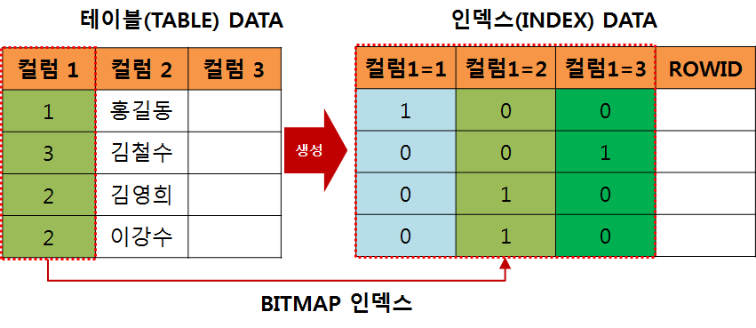
2. 인덱스의 종류 – 구조 형태에 따른 분류(2/4)
인덱스의 구조 형태에 따른 분류
2. 비트맵 인덱스
Notes:
오라클에서 사용할 수 있는 또다른 형태의 인덱스 구조로 인덱스를 BITMAP 구조로 표현하여 대용량의 데이터와 복잡한 질의를 처리할때 주로 사용한다. 검색에 사용되는 컬럼의 특별한 값을 인덱스로 저장하는방법이다. 컬럼안의 데이터의 값이 조금씩 분포되어 있을 때 적합한 인덱스로 인덱스에서는 컬럼의 값을 1과 0의 BITMAP으로 저장한다. 하나의 컬럼에 AND또는 OR의 조건이 복잡하게 주어지면 해당 BITMAP의 내용을 AND, OR의 연산을 통해 결과 값을 보여준다.

Slide 11
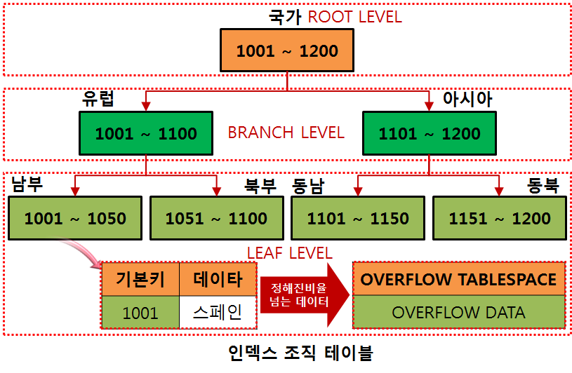
2. 인덱스의 종류 – 구조 형태에 따른 분류(3/4)
인덱스의 구조 형태에 따른 분류
3. 인덱스 조직 테이블(Index Organized Table : IOT)
Notes:
테이블 자체를 인덱스 구조로 저장하는 형태이다. 기본키(Primary Key)의 순서에 따라 정렬이 되어 저장된다. 기본적인 구조는 B-Tree 인덱스와 비슷하지만 최종 Leaf Level의 구조가 B-Tree인덱스의 ROWID 대신 기본키와 테이블의 데이터 구조로 구성이된다. 또한 테이블의 크기의 비율을 정해서 비율이 넘는 데이터는 Overflow 테이블스페이스에 저장을 한다. 입력, 수정이 빈번한 내용에서는 적합하지 않은 구조지만 물리적으로 특별한 순서로 저장되어야 할 때 적합한 구조다.

Slide 12
2. 인덱스의 종류 – 구조 형태에 따른 분류(4/4)
인덱스의 구조 형태에 따른 분류
4. 스피어럴 인텍스 (MDSYS.SDO_GEOMETRY 칼럼)
- 지형관련 인덱스
- SDO_GEOMETRY 칼럼에 대한 인덱스
- 생성방법
단계1 : 테이블 만들기
CREATE TABLE 테이블명 (
일반칼럼 테이터타입,
지형칼럼 MDSYS.SDO_GEOMETRY);
단계2 : USER_SDO_GEOM_METADATA에 자료 등록
단계3 : 스피어럴 인덱스 만들기
CREATE INDEX 인덱스명 ON 테이블명(지형칼럼)
INDEXTYPE IS MDSYS.SPATIAL_INDEX;
Notes:
CREATE TABLE DEV.myspatial (
fid NUMBER PRIMARY KEY,
name VARCHAR2(32),
shape MDSYS.SDO_GEOMETRY
);
INSERT INTO user_sdo_geom_metadata
VALUES ('GIS_BIT','GEOM',
SDO_DIM_ARRAY(
-- 좌표체계에 맞게 수정
SDO_DIM_ELEMENT('X', 227966.500016588, 244230.191603035, 5E-8),
SDO_DIM_ELEMENT('Y', 306103.342456544, 328227.69480568, 5E-8)),'‘
INSERT INTO MDSYS.USER_SDO_GEOM_METADATA VALUES(
'myspatial','shape', MDSYS.SDO_DIM_ARRAY(
MDSYS.SDO_DIM_ELEMENT('X',0,100,0.05),
MDSYS.SDO_DIM_ELEMENT('Y',0,100,0.05)),NULL);
create index MYSPATIAL_IDX ON myspatial(SHAPE)
INDEXTYPE IS MDSYS.SPATIAL_INDEX;
CREATE INDEX GISUSR.A_BOUNDNAME_SDX1 ON GISUSR.A_BOUNDNAME
(GEOM)
INDEXTYPE IS MDSYS.SPATIAL_INDEX
PARAMETERS('tablespace=spaidx')
NOPARALLEL
SELECT * FROM MDSYS.USER_SDO_GEOM_METADATA;
INSERT INTO myspatial VALUES(10, 'HEO AREA', MDSYS.SDO_GEOMETRY(
2003,NULL, NULL,
MDSYS.SDO_ELEM_INFO_ARRAY(1,1003,1,19,2003,1),
MDSYS.SDO_ORDINATE_ARRAY(0,0,10,0,10,10,0,10,0,0,4,4,6,4,6,6,4,6,4,4)
));
SET DEFINE OFF;
Insert into CTEST.EXPORT_8307
(SIG_CD, BUL_MAN_NO, RN_CD, RDS_MAN_NO, BULD_MNNM, BULD_SLNO, RD_MGT_SN, BDTYP_CD, BD_MGT_SN, EMD_CD, LI_CD, MNTN_YN, LNBR_MNNM, LNBR_SLNO, CCODE, JIBUN, NA_NAME, GEOM)
Values
(11110, 29512, 3.1, 683, 94,
0, 'P11110000683',
'04001', '1111014000100630038000001', '140', '00', '0',
60, 40, '1111014000', '63-38', '삼청로 94',
"MDSYS"."SDO_GEOMETRY"(3,8307,NULL,
"MDSYS"."SDO_ELEM_INFO_ARRAY"(1,3,1,NULL,NULL,NULL,NULL,NULL,NULL,NULL,NULL,NULL,NULL,NULL,NULL,NULL,NULL,NULL,NULL,NULL,NULL,NULL,NULL,NULL,NULL,NULL,NULL,NULL,NULL,NULL,NULL,NULL,NULL,NULL,NULL,NULL,NULL,NULL,NULL,NULL,NULL,NULL,NULL,NULL,NULL,NULL,NULL,NULL,NULL,NULL,NULL,NULL,NULL,NULL,NULL,NULL,NULL,NULL,NULL,NULL,NULL,NULL,NULL,NULL,NULL,NULL,NULL,NULL,NULL,NULL,NULL,NULL,NULL,NULL,NULL,NULL,NULL,NULL,NULL,NULL,NULL,NULL,NULL,NULL,NULL,NULL,NULL,NULL,NULL,NULL,NULL,NULL,NULL,NULL,NULL,NULL,NULL,NULL,NULL,NULL),
"MDSYS"."SDO_ORDINATE_ARRAY"(126.981986,37.583758,126.98206,37.583746,126.982042,37.583685,126.981966,37.583693,126.981986,37.583758,NULL,NULL,NULL,NULL,NULL,NULL,NULL,NULL,NULL,NULL,NULL,NULL,NULL,NULL,NULL,NULL,NULL,NULL,NULL,NULL,NULL,NULL,NULL,NULL,NULL,NULL,NULL,NULL,NULL,NULL,NULL,NULL,NULL,NULL,NULL,NULL,NULL,NULL,NULL,NULL,NULL,NULL,NULL,NULL,NULL,NULL,NULL,NULL,NULL,NULL,NULL,NULL,NULL,NULL,NULL,NULL,NULL,NULL,NULL,NULL,NULL,NULL,NULL,NULL,NULL,NULL,NULL,NULL,NULL,NULL,NULL,NULL,NULL,NULL,NULL,NULL,NULL,NULL,NULL,NULL,NULL,NULL,NULL,NULL,NULL,NULL,NULL,NULL,NULL,NULL)));
Insert into CTEST.EXPORT_8307
(SIG_CD, BUL_MAN_NO, RN_CD, RDS_MAN_NO, BULD_MNNM, BULD_SLNO, RD_MGT_SN, BDTYP_CD, BD_MGT_SN, EMD_CD, LI_CD, MNTN_YN, LNBR_MNNM, LNBR_SLNO, CCODE, JIBUN, NA_NAME, GEOM)
Values
(11110, 29657, 4.10052, 3013, 18,
0, 'P11110003013',
'01001', '1111011000101680003029611', '110', '00', '0',
200, 3, '1111011000', '168-3', '필운대로3길 18',
"MDSYS"."SDO_GEOMETRY"(3,8307,NULL,
"MDSYS"."SDO_ELEM_INFO_ARRAY"(1,3,1,NULL,NULL,NULL,NULL,NULL,NULL,NULL,NULL,NULL,NULL,NULL,NULL,NULL,NULL,NULL,NULL,NULL,NULL,NULL,NULL,NULL,NULL,NULL,NULL,NULL,NULL,NULL,NULL,NULL,NULL,NULL,NULL,NULL,NULL,NULL,NULL,NULL,NULL,NULL,NULL,NULL,NULL,NULL,NULL,NULL,NULL,NULL,NULL,NULL,NULL,NULL,NULL,NULL,NULL,NULL,NULL,NULL,NULL,NULL,NULL,NULL,NULL,NULL,NULL,NULL,NULL,NULL,NULL,NULL,NULL,NULL,NULL,NULL,NULL,NULL,NULL,NULL,NULL,NULL,NULL,NULL,NULL,NULL,NULL,NULL,NULL,NULL,NULL,NULL,NULL,NULL,NULL,NULL,NULL,NULL,NULL,NULL),
"MDSYS"."SDO_ORDINATE_ARRAY"(126.968187,37.57858,126.968233,37.578584,126.968236,37.578582,126.968243,37.578539,126.968242,37.578537,126.968227,37.578536,126.968225,37.578533,126.968231,37.578512,126.968233,37.578512,126.968236,37.578494,126.968247,37.578494,126.968249,37.578493,126.96825,37.578488,126.968249,37.578486,126.968175,37.57848,126.968171,37.578509,126.968176,37.578513,126.968186,37.578513,126.968179,37.578551,126.968184,37.578567,126.968188,37.578572,126.968187,37.57858,NULL,NULL,NULL,NULL,NULL,NULL,NULL,NULL,NULL,NULL,NULL,NULL,NULL,NULL,NULL,NULL,NULL,NULL,NULL,NULL,NULL,NULL,NULL,NULL,NULL,NULL,NULL,NULL,NULL,NULL,NULL,NULL,NULL,NULL,NULL,NULL,NULL,NULL,NULL,NULL,NULL,NULL,NULL,NULL,NULL,NULL,NULL,NULL,NULL,NULL,NULL,NULL,NULL,NULL,NULL,NULL)));
Insert into CTEST.EXPORT_8307
(SIG_CD, BUL_MAN_NO, RN_CD, RDS_MAN_NO, BULD_MNNM, BULD_SLNO, RD_MGT_SN, BDTYP_CD, BD_MGT_SN, EMD_CD, LI_CD, MNTN_YN, LNBR_MNNM, LNBR_SLNO, CCODE, JIBUN, NA_NAME, GEOM)
Values
(11110, 29658, 4.10029, 3358, 29,
3, 'P11110003358',
'01003', '1111018400102100018024151', '184', '00', '0',
200, 20, '1111018400', '210-18', '자하문로40가길 29-3',
"MDSYS"."SDO_GEOMETRY"(3,8307,NULL,
"MDSYS"."SDO_ELEM_INFO_ARRAY"(1,3,1,NULL,NULL,NULL,NULL,NULL,NULL,NULL,NULL,NULL,NULL,NULL,NULL,NULL,NULL,NULL,NULL,NULL,NULL,NULL,NULL,NULL,NULL,NULL,NULL,NULL,NULL,NULL,NULL,NULL,NULL,NULL,NULL,NULL,NULL,NULL,NULL,NULL,NULL,NULL,NULL,NULL,NULL,NULL,NULL,NULL,NULL,NULL,NULL,NULL,NULL,NULL,NULL,NULL,NULL,NULL,NULL,NULL,NULL,NULL,NULL,NULL,NULL,NULL,NULL,NULL,NULL,NULL,NULL,NULL,NULL,NULL,NULL,NULL,NULL,NULL,NULL,NULL,NULL,NULL,NULL,NULL,NULL,NULL,NULL,NULL,NULL,NULL,NULL,NULL,NULL,NULL,NULL,NULL,NULL,NULL,NULL,NULL),
"MDSYS"."SDO_ORDINATE_ARRAY"(126.964882,37.594728,126.964999,37.594791,126.965006,37.594783,126.965022,37.594792,126.965015,37.5948,126.965044,37.594816,126.965107,37.594743,126.965066,37.594721,126.96506,37.594728,126.965029,37.594712,126.965041,37.594698,126.965014,37.594684,126.964997,37.594703,126.964981,37.594694,126.964988,37.594686,126.964945,37.594663,126.964923,37.594689,126.964918,37.594687,126.964882,37.594728,NULL,NULL,NULL,NULL,NULL,NULL,NULL,NULL,NULL,NULL,NULL,NULL,NULL,NULL,NULL,NULL,NULL,NULL,NULL,NULL,NULL,NULL,NULL,NULL,NULL,NULL,NULL,NULL,NULL,NULL,NULL,NULL,NULL,NULL,NULL,NULL,NULL,NULL,NULL,NULL,NULL,NULL,NULL,NULL,NULL,NULL,NULL,NULL,NULL,NULL,NULL,NULL,NULL,NULL,NULL,NULL,NULL,NULL,NULL,NULL,NULL,NULL)));
Insert into CTEST.EXPORT_8307
(SIG_CD, BUL_MAN_NO, RN_CD, RDS_MAN_NO, BULD_MNNM, BULD_SLNO, RD_MGT_SN, BDTYP_CD, BD_MGT_SN, EMD_CD, LI_CD, MNTN_YN, LNBR_MNNM, LNBR_SLNO, CCODE, JIBUN, NA_NAME, GEOM)
Values
(11110, 29661, 3.1, 1636, 106,
11, 'P11110001636',
'04001', '1111014000100570000025818', '140', '00', '0',
60, 0, '1111014000', '57', '삼청로 106-11',
"MDSYS"."SDO_GEOMETRY"(3,8307,NULL,
"MDSYS"."SDO_ELEM_INFO_ARRAY"(1,3,1,NULL,NULL,NULL,NULL,NULL,NULL,NULL,NULL,NULL,NULL,NULL,NULL,NULL,NULL,NULL,NULL,NULL,NULL,NULL,NULL,NULL,NULL,NULL,NULL,NULL,NULL,NULL,NULL,NULL,NULL,NULL,NULL,NULL,NULL,NULL,NULL,NULL,NULL,NULL,NULL,NULL,NULL,NULL,NULL,NULL,NULL,NULL,NULL,NULL,NULL,NULL,NULL,NULL,NULL,NULL,NULL,NULL,NULL,NULL,NULL,NULL,NULL,NULL,NULL,NULL,NULL,NULL,NULL,NULL,NULL,NULL,NULL,NULL,NULL,NULL,NULL,NULL,NULL,NULL,NULL,NULL,NULL,NULL,NULL,NULL,NULL,NULL,NULL,NULL,NULL,NULL,NULL,NULL,NULL,NULL,NULL,NULL),
"MDSYS"."SDO_ORDINATE_ARRAY"(126.982702,37.584991,126.982748,37.584984,126.982807,37.584954,126.982822,37.584934,126.982831,37.5849,126.982797,37.584903,126.982794,37.584901,126.982747,37.584883,126.982749,37.584852,126.982701,37.584849,126.982679,37.584856,126.982683,37.58492,126.982689,37.584982,126.982693,37.584988,126.982702,37.584991,NULL,NULL,NULL,NULL,NULL,NULL,NULL,NULL,NULL,NULL,NULL,NULL,NULL,NULL,NULL,NULL,NULL,NULL,NULL,NULL,NULL,NULL,NULL,NULL,NULL,NULL,NULL,NULL,NULL,NULL,NULL,NULL,NULL,NULL,NULL,NULL,NULL,NULL,NULL,NULL,NULL,NULL,NULL,NULL,NULL,NULL,NULL,NULL,NULL,NULL,NULL,NULL,NULL,NULL,NULL,NULL,NULL,NULL,NULL,NULL,NULL,NULL,NULL,NULL,NULL,NULL,NULL,NULL,NULL,NULL)));
Insert into CTEST.EXPORT_8307
(SIG_CD, BUL_MAN_NO, RN_CD, RDS_MAN_NO, BULD_MNNM, BULD_SLNO, RD_MGT_SN, BDTYP_CD, BD_MGT_SN, EMD_CD, LI_CD, MNTN_YN, LNBR_MNNM, LNBR_SLNO, CCODE, JIBUN, NA_NAME, GEOM)
Values
(11110, 29662, 4.1, 3085, 3,
0, 'P11110003085',
'08202', '1111012100100010183028797', '121', '00', '0',
1, 200, '1111012100', '1-183', '경희궁1가길 3',
"MDSYS"."SDO_GEOMETRY"(3,8307,NULL,
"MDSYS"."SDO_ELEM_INFO_ARRAY"(1,3,1,NULL,NULL,NULL,NULL,NULL,NULL,NULL,NULL,NULL,NULL,NULL,NULL,NULL,NULL,NULL,NULL,NULL,NULL,NULL,NULL,NULL,NULL,NULL,NULL,NULL,NULL,NULL,NULL,NULL,NULL,NULL,NULL,NULL,NULL,NULL,NULL,NULL,NULL,NULL,NULL,NULL,NULL,NULL,NULL,NULL,NULL,NULL,NULL,NULL,NULL,NULL,NULL,NULL,NULL,NULL,NULL,NULL,NULL,NULL,NULL,NULL,NULL,NULL,NULL,NULL,NULL,NULL,NULL,NULL,NULL,NULL,NULL,NULL,NULL,NULL,NULL,NULL,NULL,NULL,NULL,NULL,NULL,NULL,NULL,NULL,NULL,NULL,NULL,NULL,NULL,NULL,NULL,NULL,NULL,NULL,NULL,NULL),
"MDSYS"."SDO_ORDINATE_ARRAY"(126.969316,37.572162,126.96935,37.572157,126.96937,37.572151,126.969392,37.572138,126.969414,37.572124,126.969428,37.572113,126.969443,37.572097,126.969456,37.572075,126.969456,37.572068,126.969446,37.572069,126.969446,37.572052,126.969464,37.57205,126.969489,37.572014,126.969489,37.572006,126.969476,37.571999,126.969287,37.572011,126.969291,37.572113,126.969315,37.572111,126.969316,37.572162,NULL,NULL,NULL,NULL,NULL,NULL,NULL,NULL,NULL,NULL,NULL,NULL,NULL,NULL,NULL,NULL,NULL,NULL,NULL,NULL,NULL,NULL,NULL,NULL,NULL,NULL,NULL,NULL,NULL,NULL,NULL,NULL,NULL,NULL,NULL,NULL,NULL,NULL,NULL,NULL,NULL,NULL,NULL,NULL,NULL,NULL,NULL,NULL,NULL,NULL,NULL,NULL,NULL,NULL,NULL,NULL,NULL,NULL,NULL,NULL,NULL,NULL)));
COMMIT;
select * from myspatial;

Slide 13
인덱스의 관리
인덱스 자동 생성과 삭제
인덱스 수동 생성과 삭제
종류별 인덱스 생성
인덱스 수정

Slide 14
1. 인덱스 자동 생성 및 삭제
인덱스 자동 생성
표현식(CONSTRAINT 제약조건명 {PRIMARY KEY|UNIQUE})
테이블 생성시 기본키(PRIMARY KEY) 와 고유키(UNIQUE)
설정하면 자동으로 인덱스 생성
인덱스 자동 삭제
표현식(DROP CONSTRAINT 제약조건명)
자동으로 생성된 인덱스는 기본 키와 고유 키를
삭제하면 자동으로 삭제
※ 기존의 생성된 인덱스와 연계된 기본키와 고유키는
인덱스 자동삭제 안됨

Slide 15
--인덱스 생성
--인덱스 자동생성
--테이블 생성시 생성
CREATE TABLE HR.TB_TEST_01 (
KEY_01 VARCHAR2(10),
KEY_02 VARCHAR2(10),
COL_01 VARCHAR2(100),
COL_02 VARCHAR2(100),
CONSTRAINT PK_TB_TEST_01 PRIMARY KEY(KEY_01, KEY_02),
CONSTRAINT UK_TB_TEST_01 UNIQUE (KEY_01)
);

Slide 16
--생성확인
SELECT *
FROM ALL_INDEXES
WHERE INDEX_NAME IN ('PK_TB_TEST_01', 'UK_TB_TEST_01');
SELECT OWNER, CONSTRAINT_NAME, TABLE_NAME, INDEX_OWNER, INDEX_NAME
FROM ALL_CONSTRAINTS
WHERE INDEX_NAME IN ('PK_TB_TEST_01', 'UK_TB_TEST_01');
--제약조건 명과 인덱스 명이 동일

Slide 17
--테이블 삭제시 자동삭제
DROP TABLE HR.TB_TEST_01 PURGE;
--삭제확인
SELECT *
FROM ALL_INDEXES
WHERE INDEX_NAME IN ('PK_TB_TEST_01', 'UK_TB_TEST_01');
SELECT OWNER, CONSTRAINT_NAME, TABLE_NAME, INDEX_OWNER, INDEX_NAME
FROM ALL_CONSTRAINTS
WHERE INDEX_NAME IN ('PK_TB_TEST_01', 'UK_TB_TEST_01');

Slide 18
--테이블 수정시 생성
--테이블 생성
CREATE TABLE HR.TB_TEST_01 (
KEY_01 VARCHAR2(10),
KEY_02 VARCHAR2(10),
COL_01 VARCHAR2(100),
COL_02 VARCHAR2(100)
);
--테이블 수정시 생성
ALTER TABLE HR.TB_TEST_01
ADD CONSTRAINT PK_TB_TEST_01 PRIMARY KEY(KEY_01, KEY_02)
ADD CONSTRAINT UK_TB_TEST_01 UNIQUE (KEY_01);

Slide 19
--생성확인
SELECT *
FROM ALL_INDEXES
WHERE INDEX_NAME IN ('PK_TB_TEST_01', 'UK_TB_TEST_01');
SELECT OWNER, CONSTRAINT_NAME, TABLE_NAME, INDEX_OWNER, INDEX_NAME
FROM ALL_CONSTRAINTS
WHERE INDEX_NAME IN ('PK_TB_TEST_01', 'UK_TB_TEST_01');

Slide 20
--제약조건 삭제시 자동삭제
ALTER TABLE HR.TB_TEST_01
DROP CONSTRAINT PK_TB_TEST_01
DROP CONSTRAINT UK_TB_TEST_01;
--삭제확인
SELECT *
FROM ALL_INDEXES
WHERE INDEX_NAME IN ('PK_TB_TEST_01', 'UK_TB_TEST_01');
SELECT OWNER, CONSTRAINT_NAME, TABLE_NAME, INDEX_OWNER, INDEX_NAME
FROM ALL_CONSTRAINTS
WHERE INDEX_NAME IN ('PK_TB_TEST_01', 'UK_TB_TEST_01');

Slide 21
2. 인덱스 수동 생성 및 삭제
인덱스 수동 생성
표현식
CREATE [UNIQUE|BITMAP] INDEX [스카마.]인덱스명
ON [스키마.]테이블 명
(칼럼[ASC|DESC][,칼럼[ASC|DESC]]...)
[TABLESPACE 테이블스페이스]
[PCTFREE 값][INITTRANS 값][MAXTRANS 값]
[storage절][LOGGING|NOLOGGING][NOSORT][REVERSE];
- NOSORT : 기존의 데이터가 정렬이 되어 있는지 확인
※ NOSORT 옵션은 생성시에만 적용됨
- REVERSE : 역방향 인텍스 생성 (B-Tree 인덱스만 가능)
인덱스 수동 삭제
표현식 (DROP INDEX [스카마.]인덱스명;)
ASC:오름차순 DESC:내림차순

Slide 22
--기존에 생성된 인덱스에 제약조건 적용한 경우
--수동으로 인덱스 생성
CREATE INDEX HR.IDX_TB_TEST_01 ON HR.TB_TEST_01(KEY_01, KEY_02);
--생성확인
SELECT *
FROM ALL_INDEXES
WHERE INDEX_NAME = 'IDX_TB_TEST_01';
--제약 조건은 없음
SELECT OWNER, CONSTRAINT_NAME, TABLE_NAME, INDEX_OWNER, INDEX_NAME
FROM ALL_CONSTRAINTS
WHERE INDEX_NAME = 'IDX_TB_TEST_01';

Slide 23
--제약조건 생성
ALTER TABLE HR.TB_TEST_01
ADD CONSTRAINTS PK_TB_TEST_01 PRIMARY KEY(KEY_01, KEY_02);
--생성확인
SELECT OWNER, CONSTRAINT_NAME, TABLE_NAME, INDEX_OWNER, INDEX_NAME
FROM ALL_CONSTRAINTS
WHERE INDEX_NAME = 'IDX_TB_TEST_01';
-제약 조건 명과 인덱스 명이 다름

Slide 24
--수동으로 제약조건 삭제
ALTER TABLE HR.TB_TEST_01
DROP CONSTRAINTS PK_TB_TEST_01;
--삭제확인(기존에 수동으로 생성된 인덱스는 삭제 안됨)
SELECT *
FROM ALL_INDEXES
WHERE INDEX_NAME = 'IDX_TB_TEST_01';
--제약 조건만 삭제 된다
SELECT OWNER, CONSTRAINT_NAME, TABLE_NAME, INDEX_OWNER, INDEX_NAME
FROM ALL_CONSTRAINTS
WHERE INDEX_NAME = 'IDX_TB_TEST_01';

Slide 25
3. 종류별 인덱스 생성 (1/2)
오름차순 인덱스
CREATE [UNIQUE] INDEX [스키마.]인덱스명
ON [스키마.]테이블명
(칼럼명 [ASC] [,칼럼명 [ASC]]...);
CREATE INDEX IDX_TEST ON TEST_TBL (COL_01);
내림차순 인덱스
CREATE [UNIQUE] INDEX [스키마.]인덱스명
ON [스키마.]테이블명
(칼럼명 DESC [,칼럼명 DESC]...);
CREATE INDEX IDX_TEST ON TEST_TBL (COL_01 DESC);

Slide 26
3. 종류별 인덱스 생성 (2/2)
역방향 인덱스
CREATE [UNIQUE] INDEX [스키마.]인덱스명
ON [스키마.]테이블명
(칼럼명 [ASC] [,칼럼명 [ASC]]...) REVERSE;
CREATE INDEX IDX_TEST
ON TEST_TBL (COL_01) REVERSE;
- 순차적 삭제가 많이 발생하는 경우 사용

Slide 27
--인덱스 수동 생성 및 삭제
--일반(오름차순) 인덱스
--인덱스 삭제
DROP INDEX HR.IDX_TB_TEST_01;
--데이터 입력
INSERT INTO HR.TB_TEST_01 (KEY_01, KEY_02, COL_01, COL_02)
VALUES ('AAA1', 'AAA2', 'AAA3', 'AAA4');
INSERT INTO HR.TB_TEST_01 (KEY_01, KEY_02, COL_01, COL_02)
VALUES ('CCC1', 'CCC2', 'CCC3', 'CCC4');
INSERT INTO HR.TB_TEST_01 (KEY_01, KEY_02, COL_01, COL_02)
VALUES ('BBB1', 'BBB2', 'BBB3', 'BBB4');

Slide 28
INSERT INTO HR.TB_TEST_01 (KEY_01, KEY_02, COL_01, COL_02)
VALUES ('EEE1', 'EEE2', 'EEE3', 'EEE4');
COMMIT;
--데이터 확인
SELECT *
FROM HR.TB_TEST_01;

Slide 29
--인덱스 생성시 NOSORT 옵션 사용(인덱스 생성시에만 적용)
--인덱스 생성 에러 확인 – 순차적이 아니므로
CREATE INDEX HR.IDX_TB_TEST_01
ON HR.TB_TEST_01 (KEY_01) NOSORT;

Slide 30
--정렬된 데이터로 입력
TRUNCATE TABLE HR.TB_TEST_01; -- 원래대로
INSERT INTO HR.TB_TEST_01 (KEY_01, KEY_02, COL_01, COL_02)
VALUES ('AAA1', 'AAA2', 'AAA3', 'AAA4');
INSERT INTO HR.TB_TEST_01 (KEY_01, KEY_02, COL_01, COL_02)
VALUES ('BBB1', 'BBB2', 'BBB3', 'BBB4');
INSERT INTO HR.TB_TEST_01 (KEY_01, KEY_02, COL_01, COL_02)
VALUES ('CCC1', 'CCC2', 'CCC3', 'CCC4');
INSERT INTO HR.TB_TEST_01 (KEY_01, KEY_02, COL_01, COL_02)
VALUES ('EEE1', 'EEE2', 'EEE3', 'EEE4');
COMMIT;

Slide 31
--NOSORT 옵션으로 인덱스 생성됨
CREATE INDEX HR.IDX_TB_TEST_01 ON HR.TB_TEST_01 (KEY_01) NOSORT;
--인덱스 생성 이후에는 순차적이 아니더라도 입력가능
INSERT INTO HR.TB_TEST_01 (KEY_01, KEY_02, COL_01, COL_02)
VALUES ('DDD1', 'DDD2', 'DDD3', 'DDD4');
--생성시에만 순차적으로 되어 있어야 함
COMMIT;
--데이터 확인
SELECT *
FROM HR.TB_TEST_01;

Slide 32
/*
(주) SORT 일어나는 작업
1. ORDER BY
2. GROUP BY, HAVING
3. INDEX
4. UNION, MINUS, INTERSECT (SET OPERATED)
5. SORT MERGE JOIN
*/
--인덱스 적용 확인(관련 칼럼 사용)
SELECT *
FROM HR.TB_TEST_01
WHERE KEY_01 IN ('AAA1', 'BBB1', 'CCC1','EEE1', 'DDD1');

Slide 33
--힌트의 사용
SELECT /* +INDEX (TB_TEST_01 IDX_TB_TEST_01) */ *
FROM HR.TB_TEST_01
WHERE KEY_01 IN ('AAA1', 'BBB1', 'CCC1','EEE1', 'DDD1');
--인덱스 삭제
DROP INDEX HR.IDX_TB_TEST_01;
--여기서 /* ... */ 는 주석문이며, /* +... */ 는 힌트

Slide 34
--내림차순 인덱스
--데이터 확인
SELECT *
FROM HR.TB_TEST_01;
--내림차순 인덱스
CREATE INDEX HR.IDX_TB_TEST_01 ON HR.TB_TEST_01 (KEY_01 DESC);
--인덱스 적용 확인(관련 칼럼 사용)
SELECT *
FROM HR.TB_TEST_01
WHERE KEY_01 IN ('AAA1', 'BBB1', 'CCC1','EEE1', 'DDD1');
--적용이 안됨

Slide 35
--강제적으로 인덱스 적용(HINT 사용) -- 12c에서는 다른 결과가 나온다
SELECT /*+ INDEX (TB_TEST_01 IDX_TB_TEST_01)*/ *
FROM HR.TB_TEST_01
WHERE KEY_01 IN ('AAA1', 'BBB1', 'CCC1','EEE1', 'DDD1');
--인덱스 삭제
DROP INDEX HR.IDX_TB_TEST_01;

Slide 36
--역방향 인덱스는 자체 메커니즘에만 차이가 존재해서 차이를 느끼기 힘듬
--역방향 인덱스
--내림차순과 역방향 인덱스를 동시에 사용 에러
CREATE INDEX HR.IDX_TB_TEST_01 ON HR.TB_TEST_01 (KEY_01 DESC) REVERSE;
--역방향 인덱스
CREATE INDEX HR.IDX_TB_TEST_01 ON HR.TB_TEST_01 (KEY_01) REVERSE;

Slide 37
--INDEX 사용시에 정렬이 됨
SELECT /*+ index (TB_TEST_01 IDX_TB_TEST_01) */ *
FROM HR.TB_TEST_01
WHERE KEY_01 = ANY ('AAA1', 'CCC1', 'BBB1', 'EEE1', 'DDD1');
--인덱스 삭제
DROP INDEX HR.IDX_TB_TEST_01;
--테이블 삭제
DROP TABLE HR.TB_TEST_01 PURGE;

Slide 38
--일반테이블과 인덱스테이블의 비교
-- 일반테이블 만들기
CREATE TABLE HR.TB_TEST_01 (
KEY_01 VARCHAR2(10),
COL_01 VARCHAR2(100),
CONSTRAINTS PK_TB_TEST_01 PRIMARY KEY (KEY_01)
);

Slide 39
--자료입력
INSERT INTO HR.TB_TEST_01 (KEY_01, COL_01)
VALUES ('AAAA', 'AAAA');
INSERT INTO HR.TB_TEST_01 (KEY_01, COL_01)
VALUES ('DDDD', 'DDDD');
INSERT INTO HR.TB_TEST_01 (KEY_01, COL_01)
VALUES ('CCCC', 'CCCC');
INSERT INTO HR.TB_TEST_01 (KEY_01, COL_01)
VALUES ('BBBB', 'BBBB');
COMMIT;

Slide 40
--자료조회-일반자료
SELECT *
FROM HR.TB_TEST_01;

Slide 41
DROP TABLE HR.TB_TEST_01 PURGE;
--인덱스 구조 테이블 만들기(오류)
--키가 없으면 인덱스 구조 테이블 생성 못함
CREATE TABLE HR.TB_TEST_01 (
KEY_01 VARCHAR2(10),
COL_01 VARCHAR2(100)
)
ORGANIZATION INDEX;

Slide 42
--인덱스 구조 테이블 만들기
CREATE TABLE HR.TB_TEST_01 (
KEY_01 VARCHAR2(10),
COL_01 VARCHAR2(100),
CONSTRAINTS PK_TB_TEST_01 PRIMARY KEY (KEY_01)
)
ORGANIZATION INDEX;

Slide 43
--자료입력
INSERT INTO HR.TB_TEST_01 (KEY_01, COL_01)
VALUES ('AAAA', 'AAAA');
INSERT INTO HR.TB_TEST_01 (KEY_01, COL_01)
VALUES ('DDDD', 'DDDD');
INSERT INTO HR.TB_TEST_01 (KEY_01, COL_01)
VALUES ('CCCC', 'CCCC');
INSERT INTO HR.TB_TEST_01 (KEY_01, COL_01)
VALUES ('BBBB', 'BBBB');
COMMIT;

Slide 44
--자료조회
SELECT *
FROM HR.TB_TEST_01;
--어떤 순서대로 입력해도 키 값에 의해서 정렬된 순서대로 모여주게 됩니다.

